Slide 1
LENGUAJE CORPORAL
Lic. Rosario Coca Guzman

Slide 2
DEFINICION
Lenguaje corporal, es la capacidad de transmitir información a través de nuestro cuerpo.
Revela completamente nuestras sensaciones y la percepción que tenemos acerca de nuestro interlocutor.

Slide 3
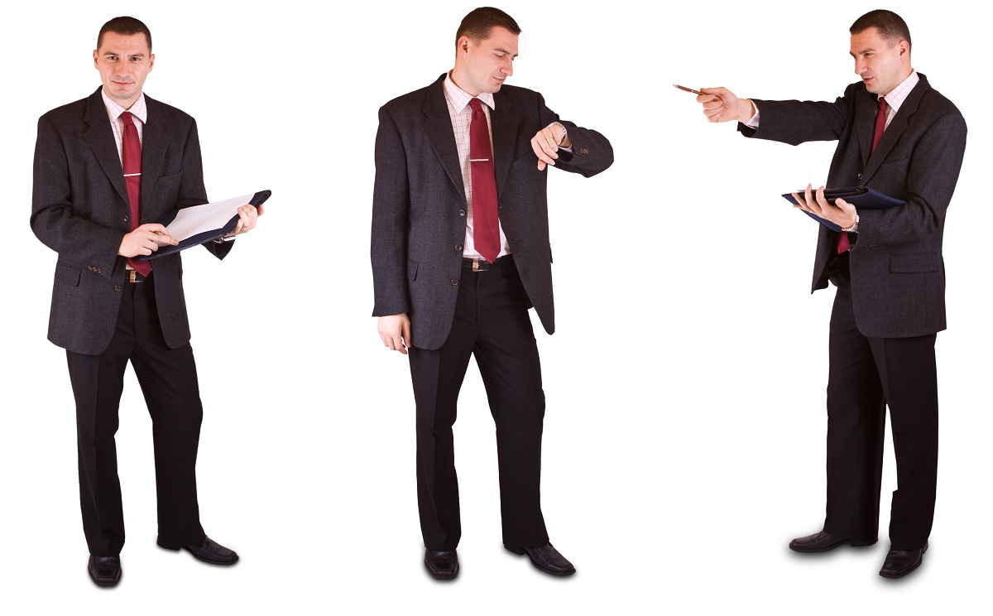

Slide 4
El lenguaje corporal se ocupa de estudiar las referencias expresivas, comunicativas, que ostentan nuestros movimientos corporales y asimismo de aquellos gestos conscientes, inconscientes, que hemos aprendido, o somatogénicos, ya sean no orales, de percepción visual, táctil o auditivo.

Slide 5
En el lenguaje no verbal, engloba los gestos, ademanes, postura, expresiones faciales y contacto visual, pero no solo eso. Nuestra conducta, la ropa, la higiene personal, el arreglo del cabello y los accesorios, también forman parte de él.
Así mismo, el espacio físico alrededor de nosotros aporta gran significado a nuestro mensaje.

Slide 6
Los gestos
Es uno de los recursos más presentes en el lenguaje corporal ya que implican el movimiento de alguna parte de nuestro cuerpo, articulaciones, músculos de brazos, manos, cabeza, para expresar una sensación o sentimiento al respecto de algo o de alguien y tienen la misión de demostrar la aprobación o el rechazo a ellos.

Slide 7
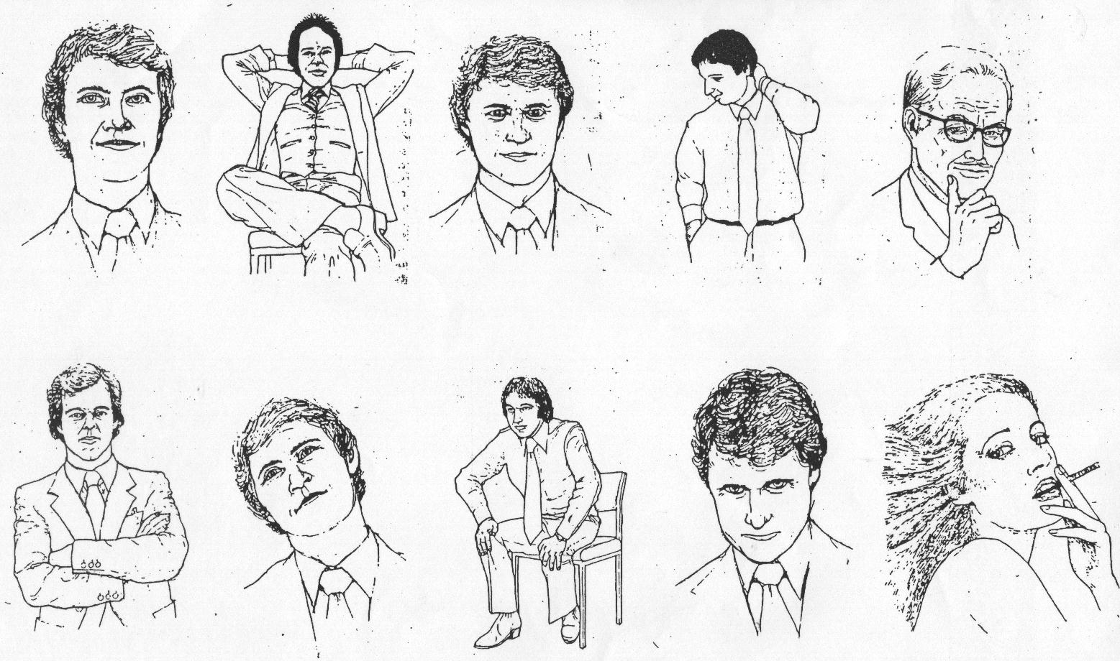

Slide 8
Expresión Facial
Es un recurso del lenguaje corporal con el cual podremos comunicar emociones y estados de ánimo ante eventos o personas. Normalmente se la usa para enfatizar el contenido del mensaje hablado.
Tanto es así que con ella podremos demostrar disconformidad, atención al interlocutor, reproche, entre otros.

Slide 9


Slide 10
La mirada
La mirada nos brinda información sobre el estado de nuestro interlocutor, entre otras cuestiones. Así, si las pupilas se dilatan la persona estará interesada por la charla, si parpadea mucho por segundo nos demostrará la intranquilidad que siente, si alguien evita el contacto visual directo es porque normalmente oculta algo.
Ni hablar de la sonrisa, que es la principal manera de indicar con el cuerpo la felicidad que se tiene como consecuencia de algo

Slide 11
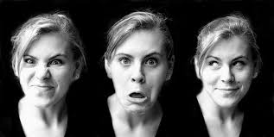

Slide 12
Lenguaje corporal en personas con discapacidad
las personas con grandes dificultades de comunicación se limiten a comunicar necesidades básicas (si tienen sed, frío, necesidad de ir al WC, etc.) y tienen grandes dificultades para comunicar sentimientos.

Slide 13
Lenguaje corporal en personas con discapacidad
Muchas veces quedan sin ser comunicados y luego se exteriorizan en forma de conductas que las/los profesionales de apoyo no entendemos, habitualmente fuera de contexto.
Sería necesario facilitar momentos preestablecidos para la comunicación, donde las personas se sientan cómodas para expresar, si lo desean, lo que sienten.

